Slide 1

C++ intermédiaire
Formation interne scalian

Slide 2
Présentation
Qui suis-je ?
Pourquoi suis-je là ?
Qui êtes-vous ?
Pourquoi êtes-vous là ?
Notes:
presque 8 ans chez Scalian
Mi-dev mi-responsable technique mi-CDP - dev C++/Qt sur plein de projets touchant de près où de loin la simulation radar (DADN, MOCEM, Prorasem, Clacimar et COMAREM) - dev matlab et python pourquoi là ? Formation mathématiques. j’ai appris le dev au fil des projets - SESUC : contexte linux gcc, optimisation
- COMAREM : visual, qmake, (scriptbox) ombrage d’une très grande scène 3D (plusieurs 10.000 de km²) à haute fréquence
Opesim : Duel AD navire, Prorasem, coconut, imotep
Partage de connaissance
Remettre les bases après avoir appris sur le tas

Slide 3


Tour de table
Votre nom
Votre mission/poste
Une expérience en CPP
https://draft.io/qddy46cemn4jmv9h8ftd9vu5a6jdk3fngyq9rg2dq5k4

Slide 4



Objectifs de la formation
S’initier aux normes récentes du C++
Savoir produire un code propre, sûr, clair et maintenable
Savoir mettre en place une bonne architecture
Démystifier la chaine de compilation et les options des compilateurs
Répondre à vos questions

Slide 5
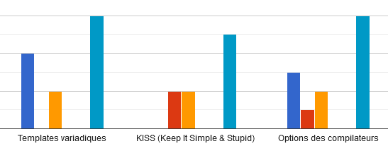
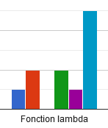
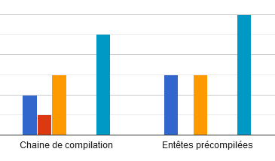
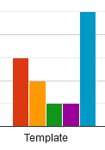
Programme : vous avez voté !
Tout le reste sous les 3 votes / 6

Slide 6
Programme de la Première journée
Lambda
Chaine de compilation
Entêtes précompilées
Options de compilation

Slide 7
Programme de la Deuxième journée
KISS
Niveaux d’abstraction
Templates
Typage fort
Ownership

Slide 8

Les règles du jeu pendant la formation
Pas de téléphone
Pas de travail à côté
Discutez et partagez !
Je peux enregistrer la formation ?
Horaires
9H → 12H
14H →17H
Notes:
Note sur le contenu
Vous avez des niveaux qui ne sont pas forcément les mêmes.
Certaines choses seront nouvelles pour certains, des rappels pour d’autres.
Tout le monde apprendra quelquechose.

Slide 9

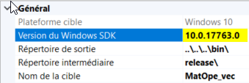
Récupérer le support de formation
Récupérer le support
Lancer la solution VS
Connectez-vous au réseau WIFI « STORM R » avec vos credentials habituels
Code et planches à récupérer sur GitHub git clone https://github.com/franckginguene/cpp_scalian.git
Renseigner le fichier « build_and_run_solution.bat »
Le champ WIN_SDK se trouve en faisant un clic droit propriété sur un projet Visual

Slide 10
Prêts ?
Formation interne scalian

